Slide 1
Английский язык 6 класс.
Тема урока: Тест по 6 главе.

Slide 2
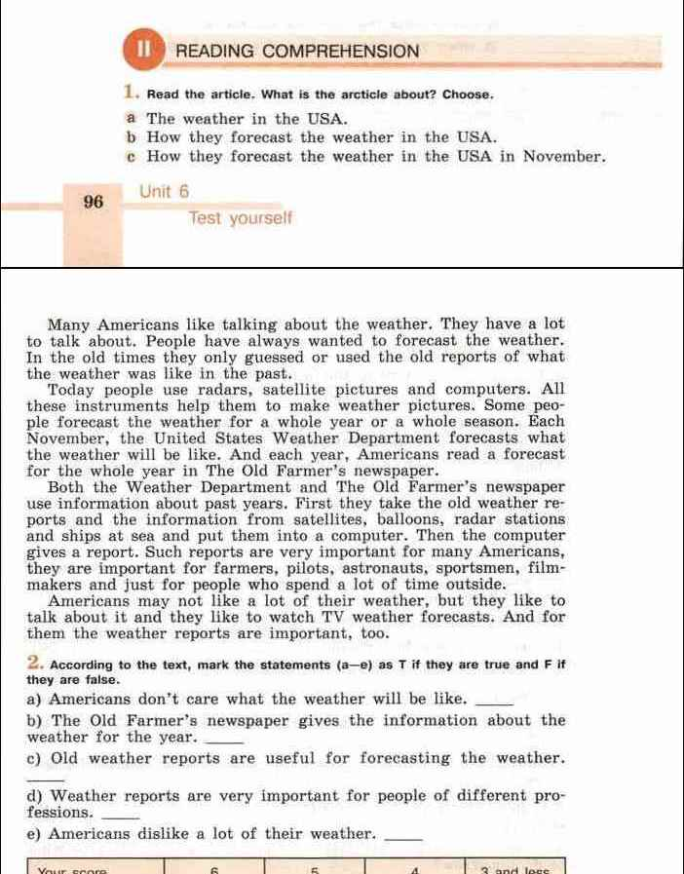
Тест делаем начиная с раздела 2( чтение)

